Slide 1
Kebijakan dan Manajemen Kesehatan
Mata Kuliah
Sesi 1:

Slide 2
Deskripsi
Matakuliah ini membahas mengenai ilmu kebijakan dan manajemen yang diterapkan di sektor kesehatan.

Slide 3
Apa kajian Ilmu Kebijakan?
mengembangkan kajian tentang :
hubungan antara pemerintah dan swasta,
distribusi kewenangan dan tanggung jawab antar berbagai level pemerintah,
hubungan antara penyusunan kebijakan dan pelaksanaannya,
ideologi kebijakan
makna reformasi kesehatan.

Slide 4
Apa peran Ilmu Manajemen? Mengapa perlu dibahas?
Dalam perencanaan dan pelaksanaan kebijakan kesehatan, teori dan konsep manajemen tidak dapat diabaikan.
Matakuliah ini juga berusaha membekali mahasiswa untuk memahami prinsip-prinsip manajemen yang dipergunakan secara umum di lembaga-lembaga pelayanan kesehatan.

Slide 5
Pembekalan ini berupa pengajaran prinsip-prinsip manajemen yang diharapkan dapat dikembangkan secara mandiri oleh para mahasiswa.
Bagaimana cara mengembangkan secara mandiri?

Slide 6
Tujuan Pembelajaran
Memahami pengertian mengenai ilmu kebijakan dan penerapannya di sektor kesehatan
Memahami proses kebijakan dan pelaksanaannya di sektor kesehatan
Memahami hubungan ilmu kebijakan dan manajemen
Memahami prinsip-prinsip manajemen dan aplikasinya di sektor kesehatan
Mempelajari lebih lanjut berbagai kasus kebijakan dan manajemen yang spesifik di sektor kesehatan.

Slide 7
Sesi 1
Sistem Kesehatan dan Kerangka Kebijakan Kesehatan: konteks, proses, dan pelaku-pelaku.

Slide 8
Tujuan Instruksional Sesi 1
Memahami sistem kesehatan dan komponen-komponennya, serta indikator keberhasilan sistem.
Memahami konsep kebijakan, konteks, para pelaku dan prosesnya.
Memahami dinamika dan metafora sistem kesehatan.

Slide 9
Bagian 1
Sistem Kesehatan dan Indikatornya
Referensi Utama:
www.kebijakankesehatanindonesia.net

Slide 10
Health System menurut WHO
[1] ‘’Health system adalah semua kegiatan yang tujuan utamanya untuk meningkatkan, mengembalikan dan memelihara kesehatan.

Slide 11
Apa cakupannya?
Mencakup pula:
Promosi Kesehatan
Pencegahan Penyakit
Formal Health services
Pelayanan kesehatan oleh tenaga medik profesional
Pengobat tradisional
Pengobatan Alternatif
Penggunaan obat dengan resep atau tanpa resep
+
Berbagai kegiatan memperkuat kesehatan seperti:
Keselamatan di jalan raya, lingkungan hidup, pendidikan khusus kesehatan dan berbagai hal lainnya

Slide 12
Pendekatan Sistemik
Dilakukan dengan 2 cara:
(1) identifikasi komponen pembentuk sistem; dan
(2) menganalisis interconnection, saling keterkaitan antar komponen dalam pola tertentu.

Slide 13
 | Pemerintah/Dinas Kesehatan/Dinas lainnya. Internasional |  |  | Lembaga Swasta | Masyarakat
 | Pusat | Propinsi | Kab/Kota
Pembiayaan
Pelayanan
Regulasi
Community Empowerment
Sumber Daya
Obat dan Alkes

Slide 14
Tujuan dan Indikator Sistem Kesehatan (Roberts dkk, 2007)
Status
Kesehatan
Perlindungan
Resiko
Kepuasan
Publik

Slide 15
a. Status Kesehatan
Secara tradisional ukuran status kesehatan: AKB, AKI, dan AKBA
Akhir-akhir ini: berkaitan dengan beban penyakit (misalnya DALY) mencakup morbiditas maupun mortalitas
Penyakit kronis yang semakin meningkat menjadi beban baru bagi sistem pelayanan kesehatan.
Kelayakan juga penting—apa yang bisa dilakukan (nilai tolok ukur)

Slide 16
b. Kepuasan Masyarakat
Dapat diukur melalui survei penduduk yang dirancang baik
Secara tipikal dipengaruhi oleh kualitas pelayanan, akses dan pembayaran tunai
Bisa sesuai atau tidak sesuai dengan pelayanan yang cost-effective (misalnya, pasien meminta resep yang tidak cocok)
Juga terkait dengan pertimbangan pemerataan

Slide 17
c. Perlindungan terhadap Risiko
Setiap tahunnya, ada sebagian penduduk yang mengeluarkan biaya pelayanan kesehatan yang tinggi
Tanpa perlindungan, bisa jatuh miskin atau mendapat pelayanan yang kurang
Masalahnya menjadi lebih buruk bagi mereka yang berpenghasilan rendah
Dapat dihindari melalui asuransi atau sektor publik yang efektif dan hampir bebas biaya.

Slide 18
Kerangka Konsep Sistem Kesehatan lainnya (Australia)
Determinan
Lingkungan fisik/kimia/biologi
Sosio ekonomi
Kapasitas Masyarakat
Perilaku sehat
Faktor individu
Dampak/Outcome
Sumber Input
Riset, Monev, Finansial, Material, Tenaga
Penyakit
Cacat
Output Intervensi
Pencegahan & promosi
Pengobatan/Perawatan
Rehabilitasi

Slide 19
Australia menggunakan Pendekatan Faktor Risiko
Faktor Struktural
Faktor Sosial
Faktor Individual
Status Kesehatan

Slide 20
Berbagai Fungsi Pelaku di sistem kesehatan

Slide 21
Berbagai fungsi dalam Sistem Kesehatan (WHO 2000)
Regulasi/stewardship
Pembiayaan
Pelaksanaan kegiatan kesehatan
Pengembangan SDM dan sumber daya lain

Slide 22
masyarakat
Good Governance
Pemerintah
Usaha
Sebagai pemberi dana dan pelaksana.
Sebagai regulator, pemberi dana dan pelaksana.
Profit dan Non-profit. Milik Pemerintah-Swasta
Sebagai pelaksana.

Slide 23
Variasi Sistem Kesehatan Daerah

Slide 24
Proyeksi Keadaan Ekonomi Setempat
 | Kekuatan Ekonomi Rakyat rendah | Kekuatan Ekonomi Rakyat tinggi
Kekuatan Ekonomi PemDa Tinggi | 1 | 2
Kekuatan Ekonomi Pemda Rendah | 3 | 4

Slide 25
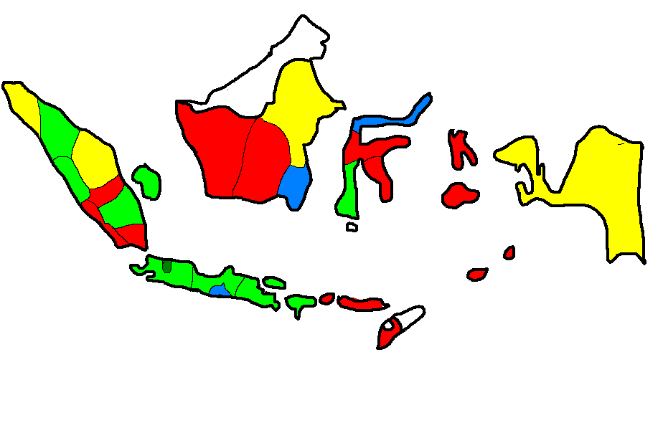
The Projected Economic Map of Indonesia
Strong Provincial Government, Strong Community Economy
Strong Provincial Government, Weak Community Economy
Weak Provincial Government, Strong Community Economy
Weak Provincial Government Weak Community Economy

Slide 26
Peran Pemerintah di daerah mungkin berbeda-beda
 | Kekuatan Ekonomi Rakyat rendah | Kekuatan Ekonomi Rakyat tinggi
Kekuatan Ekonomi PemDa Tinggi | 1 | 2
Kekuatan Ekonomi Pemda Rendah | 3 | 4

Slide 27
Peran Regulasi oleh Pemerintah Daerah semakin menonjol di daerah di mana banyak lembaga pelayanan kesehatan swasta
 | Kekuatan Ekonomi Rakyat rendah | Kekuatan Ekonomi Rakyat tinggi
Kekuatan Ekonomi PemDa Tinggi | 1 | 2
Kekuatan Ekonomi Pemda Rendah | 3 | 4

Slide 28
Siapa Pemberi Dana?
Pemda?
 | Kekuatan Ekonomi Rakyat rendah | Kekuatan Ekonomi Rakyat tinggi
Kekuatan Ekonomi PemDa Tinggi | 1 | 2
Kekuatan Ekonomi Pemda Rendah | 3 | 4
Pemerintah Pusat?

Slide 29
Diskusi:
Bagaimana pandangan anda terhadap Ilmu Kesehatan Masyarakat dalam meningkatkan status kesehatan?
Apakah Kesehatan Masyarakat sebagai suatu profesi, ataukah sebagai Jalan Hidup/Filosofi/Cara mengatasi masalah?....
Apa saja Profesi-profesi dalam kesehatan masyarakat?

Slide 30
Tugas 1:
Masuk ke we www.kebijakankesehatanindonesia.net
Apa hubungan antara Sistem Kesehatan dengan Reformasi Kesehatan?
Uraikan apa yang disebut sebagai Sistem Kesehatan Indonesia
Apakah ada Reformasi Kesehatan di Indonesia?

Slide 31
Bagian 2. Pengantar Kebijakan Kesehatan
Konsep kebijakan, konteks, para pelaku dan prosesnya
Sumber Utama: Walt and Gilson (1994)
.

Slide 32
Apa kebijakan kesehatan itu?
Kebijakan (Policy): Sejumlah keputusan yang dibuat oleh mereka yang bertanggung jawab dalam bidang kebijakan tertentu
Kebijakan Publik (Public Policy): kebijakan – kebijakan yang dibuat oleh pemerintah atau negara
Kebijakan Kesehatan (Health Policy): Segala sesuatu untuk mempengaruhi faktor – faktor penentu di sektor kesehatan agar dapat meningkatkan kualitas kesehatan masyarakat; dan bagi seorang dokter kebijakan merupakan segala sesuatu yang berhubungan dengan layanan kesehatan (Walt, 1994)

Slide 33
Mengapa Kebijakan kesehatan penting?
Sektor kesehatan merupakan bagian penting perekonomian di berbagai negara
Kesehatan mempunyai posisi yang lebih istimewa dibanding dengan masalah sosial yang lainnya
Kesehatan dapat dipengaruhi oleh sejumlah keputusan yang tidak ada kaitannya dengan pelayanan kesehatan (misal: kemiskinan, polusi)
Memberi arahan dalam pemilihan teknologi kesehatan

Slide 34
Segitiga Analisis Kebijakan
Konteks
Aktor/ pelaku • Individu • Organisasi
Proses
Isi/ Konten
Sumber: Walt and Gilson (1994)

Slide 35
Keuntungan Analisis Kebijakan
Kaya penjelasan mengenai apa dan bagaimana hasil (outcome) kebijakan akan dicapai
Piranti untuk membuat model kebijakan di masa depan dan mengimplementasikan dengan lebih efektif

Slide 36
Contoh penggunaan Analisis Kebijakan
Kasus: Kebijakan Tarif RS untuk meningkatkan efisiensi di pelayanan kesehatan
Konteks: kondisi ekonomi, ideologi, dan budaya
Konten/ Isi: Apa tujuan yang ingin dicapai?Apakah ada pengecualian?
Aktor/ Pelaku: Siapa yang mendukung dan menolak kebijakan tarif RS?
Proses : Pendekatan Top- Down? Dan bagaimana kebijakan ini akan dikomunikasikan

Slide 37
Kasus: ...............
Konteks
Aktor/ pelaku • Individu • Pelaku
• Organisasi
Proses
Isi/ Konten
Sumber: Walt and Gilson (1994)

Slide 38
Apa Isi Kebijakan?

Slide 39
Siapa aktor/pelaku kebijakan?
• Individu
• Organisasi
Negara

Slide 40
Faktor Kontekstual yang Mempengaruhi Kebijakan
Faktor situasional: Faktor yang tidak permanen atau khusus yang dapat berdampak pada kebijakan (contoh: kekeringan)
Faktor struktural: bagian dari masyarakat yang relatif tidak berubah (misal: sistem politik)
Faktor Budaya: Faktor yang dapat berpengaruh seperti hirarki, gender, stigma terhadap penyakit tertentu
Faktor Internasional atau eksogen: faktor ini menyebabkan meningkatnya ketergantungan antar negara dan mempengaruhi kemandirian dan kerja sama internasional dalam kesehatan

Slide 41
Proses Penyusunan Kebijakan
Identifikasi Masalah dan Isu
Perumusan Kebijakan
Pelaksanaan Kebijakan
Monitoring dan Evaluasi Kebijakan

Slide 42
Menggunakan Segitiga Kebijakan Kesehatan
Segitiga kebijakan kesehatan digunakan untuk memahami kebijakan tertentu dan menerapkan untuk merencanakan kebijakan khusus dan dapat bersifat:
Retrospektif (meliputi evaluasi dan monitoring kebijakan)
Prospektif (Memberi pemikiran strategis, advokasi dan lobi kebijakan)

Slide 43
3. Diskusi
Dinamika penyusunan kebijakan dan metafora sistem kesehatan.

Slide 44
Dinamika kebijakan dalam sistem kesehatan
Kasus-kasus:
Pengaruh kebijakan desentralisasi terhadap sistem kesehatan
Pengaruh ideologi terhadap sistem kesehatan
Pengaruh politik praktis dalam sistem kesehatan
Pengaruh ekonomi terhadap sistem kesehatan

Slide 45
Metafora Penyusunan Kebijakan dalam Sistem Kesehatan
Model Engineering
Tanpa bentuk
Apakah mungkin sebuah kebijakan kesehatan direkayasa?
Ataukah kebijakan kesehatan sebagai sebuah proses tanpa bentuk?

Slide 46
Tugas 1b:
Bentuk kelompok beranggotakan 5 orang.
Pilih satu contoh kebijakan di bidang yang dipelajari minat utama anda. Mengapa anda memilihnya?
Analisis kasus yang kelompok anda pilih dengan pendekatan segitiga kebijakan.

Slide 47
Catatan:
Mahasiswa diminta aktif diskusi dalam www.kebijakankesehatanindonesia.net,
dan
Di miling-list desentralisasi kesehatan.
Keaktifan diskusi menjadi salahsatu pertimbangan nilai.

